Slide 1
Modelo
Entidade-Relacionamento
//Modelagem de Banco de Dados com ER -

Slide 2
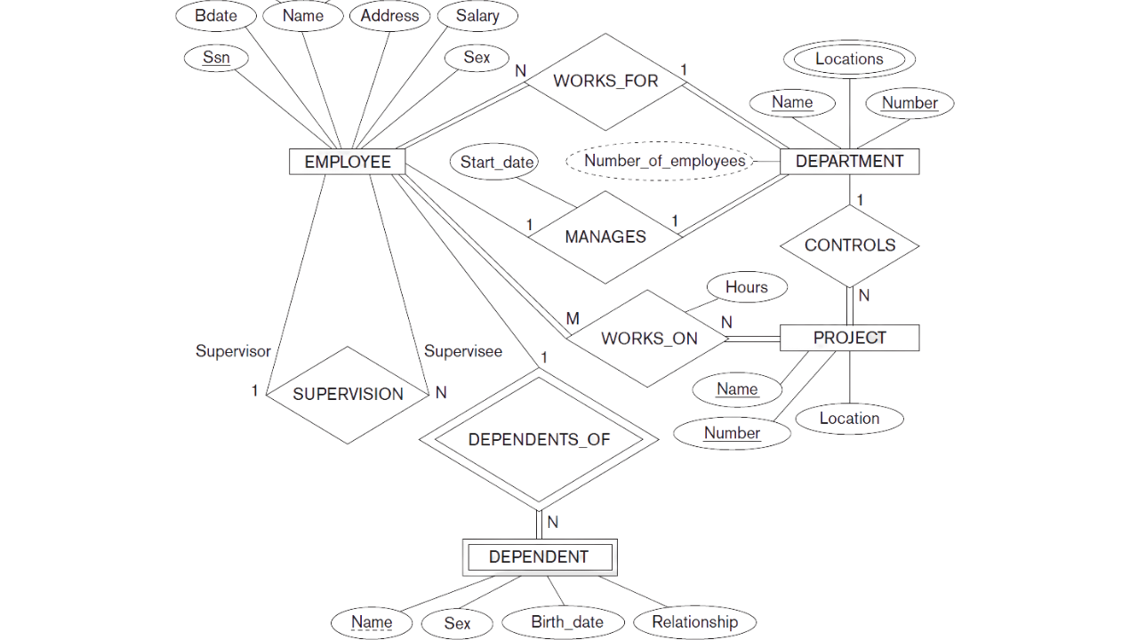
ENTIDADE
ER Model

Slide 3
O que é Modelo ER?
Domínio do Negócio
(contexto)
Modelo Conceitual
Entidades
Atributos
Relacionamentos

Slide 4
Modelo ER
Alto Nível
Domínio do Negócio
Modelo Conceitual
Entidades
Atributos
Relacionamentos
Estrutura
Criação dos diagramas

Slide 5
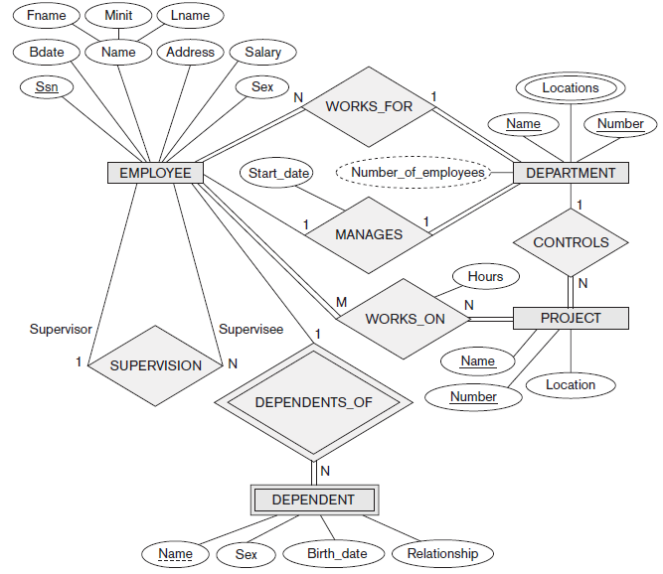
Modelo ER
Diagrama
Domínio do Negócio
Representações
Diretrizes
Componentes
nomenclaturas
Modelo Conceitual
Entidades
Atributos
Relacionamentos
Estrutura

Slide 6
Diagrama ER
Diagramas
Raras modificações
Facilidade de manipular e visualizar
Esquema ER do banco de dados
Foco no esquema
Não utiliza valores
Fonte: Livro de referência - Navathe
Notes:
Mai fácil de manipular se comparado ao conjunto de instâncias (maior que o esquema)

Slide 7
O que são as Entidades?
Componente básico
Existencia independente
Atributos
Berçário
Firma
Banco
Equivalência
Entidades
Objetos

Slide 8
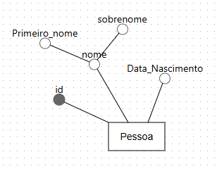
Entidades
Componente básico
Existencia independente
Atributos
Entidades
Objetos

Slide 9
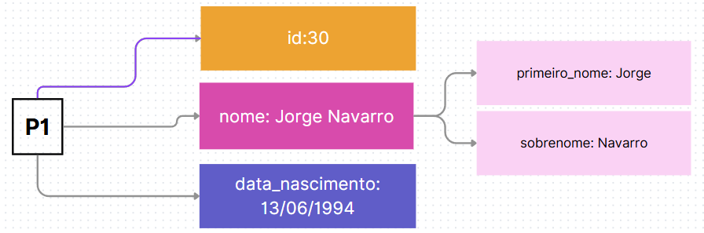
Entidades
Entidades
Objetos

Slide 10
Atributo
ER Model

Slide 11
Atributos
Atômicos(simples) x Composto(variação)
Características/Descrição das entidade
Atributos relacionados as intâncias
Atributos multivalorados
Armazenados e derivados
Atributos Nulos
Atributos Complexos

Slide 12
Atributos
Concatenação (para recuperar nome)
Estrutura, possui mais de um elemento
Simples, único
Atômicos
Compostos

Slide 13
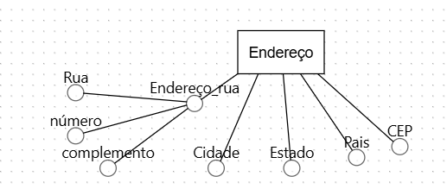
Atributo Composto
subdivisão(estrutura
Av. João Manoel dos Santos Ribas, 313 - Nova Rússia, Ponta Grossa - PR, 84051-410

Slide 14
Atributo Multivalorados
Atributos
Valor
Atômicos/Compostos
Simples/Multivalorados
Estrutura
Entidade – possui 1 ou mais valores

Slide 15
Atributo Multivalorados
Atributos
Possui mais de um valor interno
Valor
Simples/Multivalorados
Idade
Cores
Grau acadêmico
Se composto
Todas as formações
Intervalo
Se simples
Última formação

Slide 16


Atributo Stored/Derivados
Valor
Armazenados
Recuperados por operação
Atributos
Derivados

Slide 17

Atributo Stored/Derivados
Valor
Armazenados
Idade
derivado
Atributos
Data de nascimento
Derivados
armazenado

Slide 18
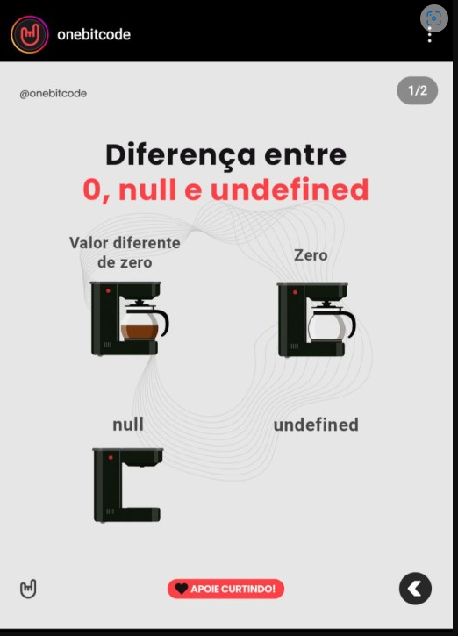
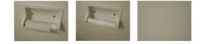
Atributo Nulos != Vazio
0 ou
“”
null
undefined

Slide 19

Atributo Nulos
Grau (opcinal)
Acadêmico
Rua A n° 23 apt 102
Rua B n° 490
opcional
&
Apartamento
Casa

Slide 20

Atributo Nulos
UNKNOWN
Retorno=
Existe porém não é conhecido, está faltando
Deriva do NULL
ITEM FALTANTE

Slide 21
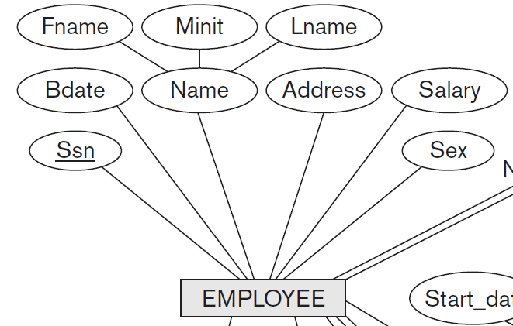



Atributo Complexos
Multivalorados
Compostos
Grupo
Fonte: livro de referência - Navathe
Notes:
Os atributos complexos são semelhantes aos elementos complexos em XML

Slide 22
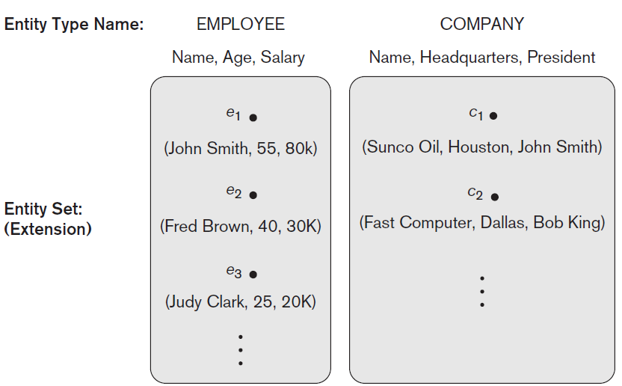
Entidades
Define
Coleção
Tipo
Coleção ou instancias
Esquema
Fonte: livro de referência - Navathe
Notes:
Os atributos complexos são semelhantes aos elementos complexos em XML

Slide 23
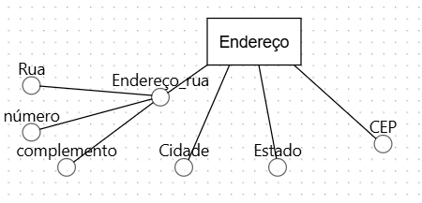
Entidades
Elementos DER
Entidades
Atributos
Chaves(identificação)
Fonte: livro de referência - Navathe
Notes:
Os atributos complexos são semelhantes aos elementos complexos em XML

Slide 24
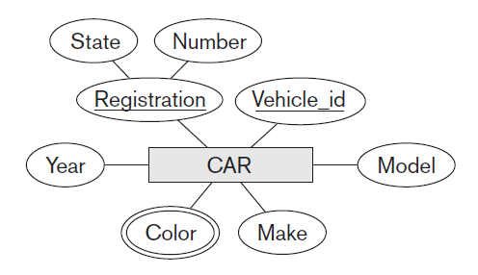
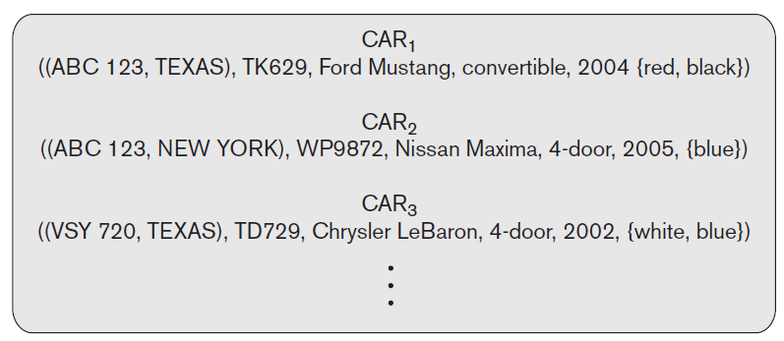
Entidades
Elementos DER
Entidades
Atributos
Chaves
Entidade
Set
instâncias
Fonte: livro de referência - Navathe
Notes:
Os atributos complexos são semelhantes aos elementos complexos em XML

Slide 25
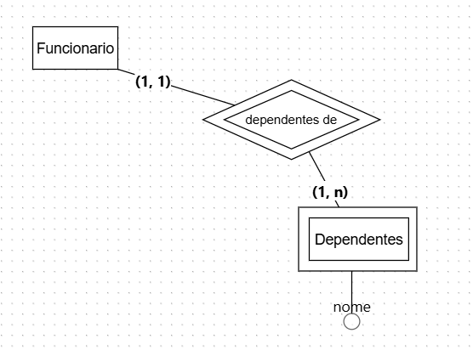
Entidade Fraca
Só existe com uma entidade forte
Chave não obrigatória
Depêndencia
Exclusão cascata
Fonte: livro de referência - Navathe
Notes:
Os atributos complexos são semelhantes aos elementos complexos em XML

Slide 26
Chave
ER Model

Slide 27
Chaves
Elementos DER
Entidades
Atributos
Chaves
Constraint
(regra)
Fonte: livro de referência - Navathe
Notes:
Os atributos complexos são semelhantes aos elementos complexos em XML

Slide 28
Chaves
Elementos DER
Entidades
Atributos
Chaves
Primary Key
Constraint
Modelo Relacional
Notes:
Os atributos complexos são semelhantes aos elementos complexos em XML

Slide 29
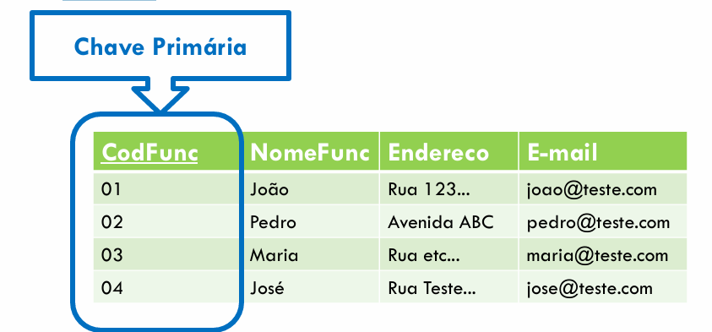
Chave Primária
É um atributo ou conjunto de atributos que identificam unicamente uma tupla, dentro de uma tabela.
Notes:
Os atributos complexos são semelhantes aos elementos complexos em XML

Slide 30
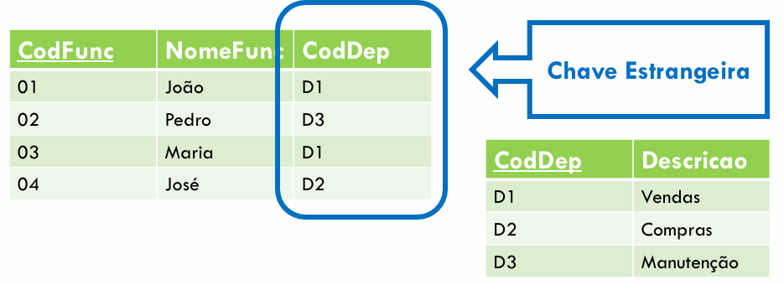
Chave Estrangeira
É um atributo ou conjunto de atributos que permitem o relacionamento entre tabelas.
Seus valores aparecem necessariamente na chave primária de uma outra tabela
Notes:
Os atributos complexos são semelhantes aos elementos complexos em XML

Slide 31
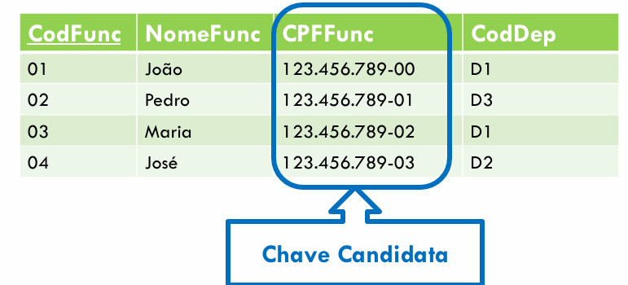
Chave Alternativa ou candidata
Determinadas vezes, mais de um atributo ou grupo de atributos servem para distinguir uma linha (tupla) das demais.
Notes:
Os atributos complexos são semelhantes aos elementos complexos em XML

Slide 32
Relacionamentos
ER Model

Slide 33
Relacionamentos
Relações implicítas
Gerente do departamento
Controle do projeto
Supervisor
empregado
Departamento
Departamento
Projeto
Empregado
Notes:
In the initial design of entity types, relationships are typically captured in
the form of attributes. As the design is refined, these attributes get converted into
relationships between entity types

Slide 34
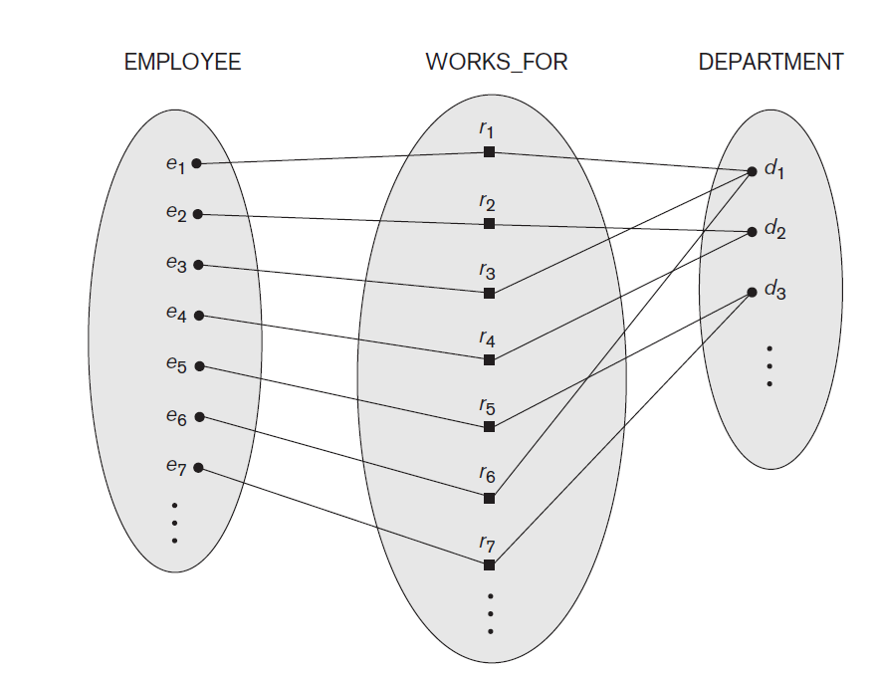
Relacionamentos
Relacionamento
Função
Relacionamento
Fonte: Livro de referência - Navathe

Slide 35
Relacionamentos
Classificado
Grau
Auto-relacional ou não
Cardinalidade
Número de entidade que compõe
Se relaciona com ela mesmo
Número de relacionamento com outra entidade
Fonte: Livro de referência - Navathe
Notes:
In the initial design of entity types, relationships are typically captured in
the form of attributes. As the design is refined, these attributes get converted into
relationships between entity types

Slide 36
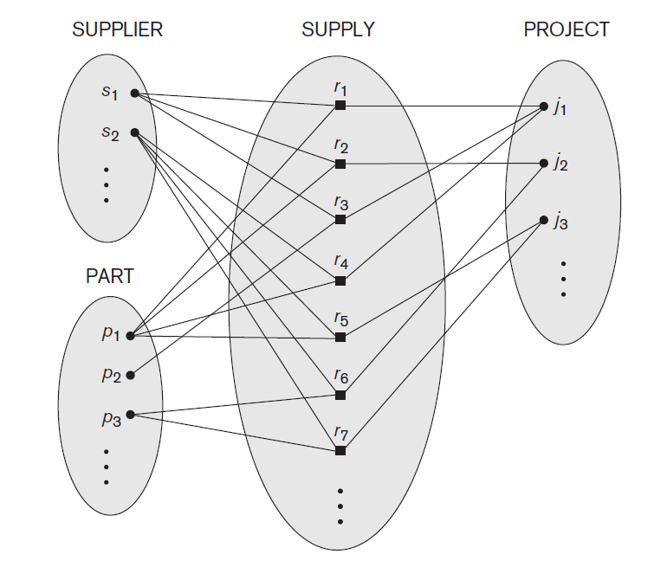
Relacionamentos
Classificado
Grau - Ternário
Auto-relacional ou não
Cardinalidade
Fonte: Livro de referência - Navathe

Slide 37
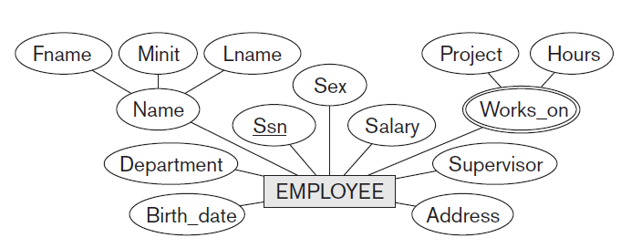
Relacionamentos
Relacionamentos como atributos
Fonte: Livro de referência - Navathe

Slide 38
Como atribuir o relacionamento?
Papéis de cada entidade
Significado
Fonte: Livro de referência - Navathe
Notes:
Ajuda a explicar como funciona e o que significa o relacionamento. Não precisamos nomear os papéis, os nomes de cada entidade especificam o papel.

Slide 39
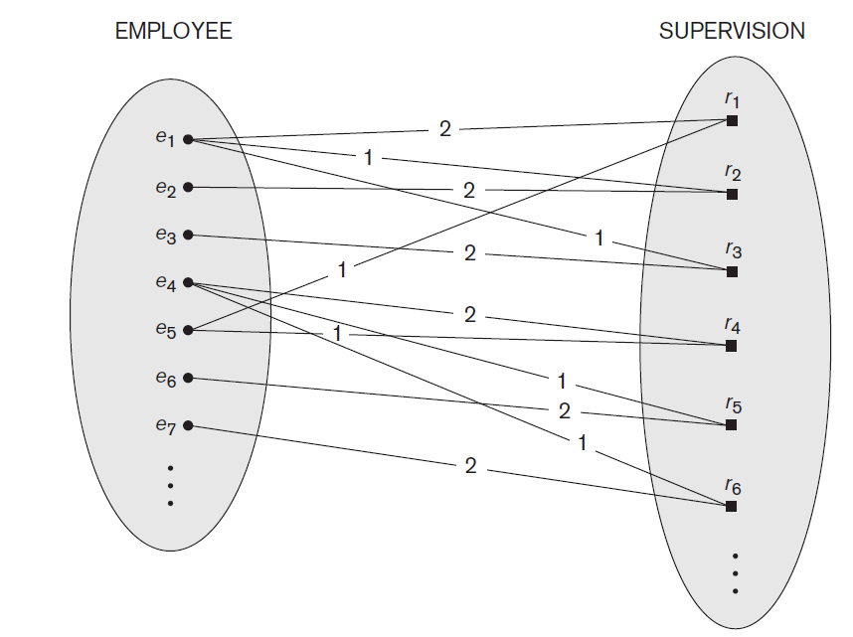
Auto-relacionamento
Fonte: Livro de referência - Navathe
Notes:
Ajuda a explicar como funciona e o que significa o relacionamento. Não precisamos nomear os papéis, os nomes de cada entidade especificam o papel.

Slide 40
Constraints de relacionamentos binários
ER Model

Slide 41
Constraints - Cardinalidade
Cardinalidade corresponde ao n° máximo de instância que participam de um determinado relacionamento.
1:1
N:1
1:N
1:3
M:N
Notes:
Os atributos complexos são semelhantes aos elementos complexos em XML

Slide 42
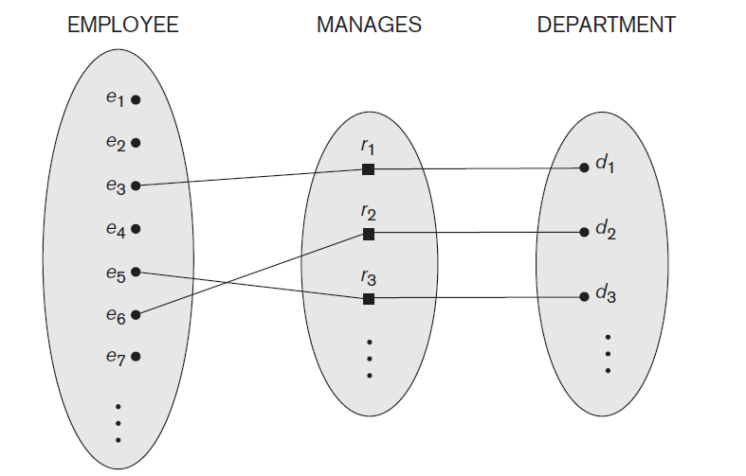
Constraints - Cardinalidade
1:1
Notes:
Os atributos complexos são semelhantes aos elementos complexos em XML

Slide 43
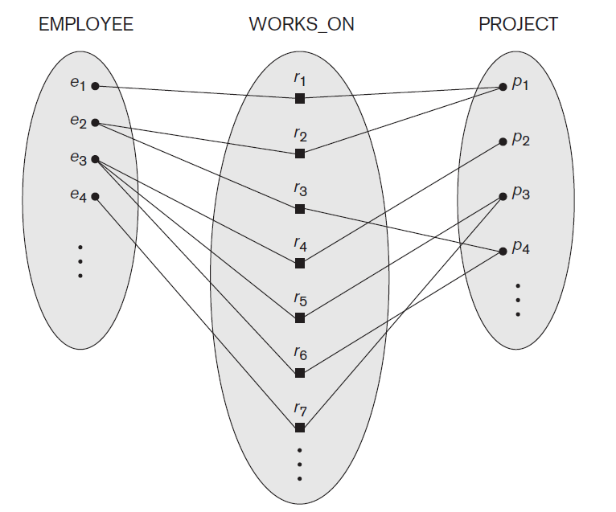
Constraints - Cardinalidade
M:N
Notes:
Os atributos complexos são semelhantes aos elementos complexos em XML

Slide 44
Constraints - Cardinalidade
N:1
Notes:
Os atributos complexos são semelhantes aos elementos complexos em XML

Slide 45
Constraints - Participação
Relação de dependência
Minimum Cardinality Constraint
Classificação: total e parcial
Supervisor
Empregado & departamento
Notes:
Os atributos complexos são semelhantes aos elementos complexos em XML

Slide 46
Atributos de relacionamento
Decisão subjetiva de Design
Notes:
Migração de atributos para o lado N onde a cardinalidade fica em 1:N.
Migração possível para ambos os lados em 1:1.
Para relacionamentos com cardinalidade N:M o atributo é influenciado por ambas entidades.

Slide 47
Atributos de relacionamento
Mandatório
Decisão subjetiva de Design
Notes:
Migração de atributos para o lado N onde a cardinalidade fica em 1:N.
Migração possível para ambos os lados em 1:1.
Para relacionamentos com cardinalidade N:M o atributo é influenciado por ambas entidades. O atributo não pode ser separado em apenas uma entidade.

Slide 48

Atividades
Locadora de veículo Elaborar o M.E.R., bem como identificar os atributos de cada entidade e relacionamentos, para uma Locadora de Automóveis, sabendo-se que:
• Para cada veículo locado é necessário saber , a marca, modelo, descrição, cor, placa e outros;
• Para cada contrato é necessário saber, data, preço da diária, o veículo, o cliente e o valor do seguro;
• Para cada cliente é necessário saber, o nome, endereço, cpf e outros dados pessoais;
• Para as manutenções dos veículos é necessário saber, por modelo o custo médio mensal.
Notes:
Migração de atributos para o lado N onde a cardinalidade fica em 1:N.
Migração possível para ambos os lados em 1:1.
Para relacionamentos com cardinalidade N:M o atributo é influenciado por ambas entidades. O atributo não pode ser separado em apenas uma entidade.

Slide 49
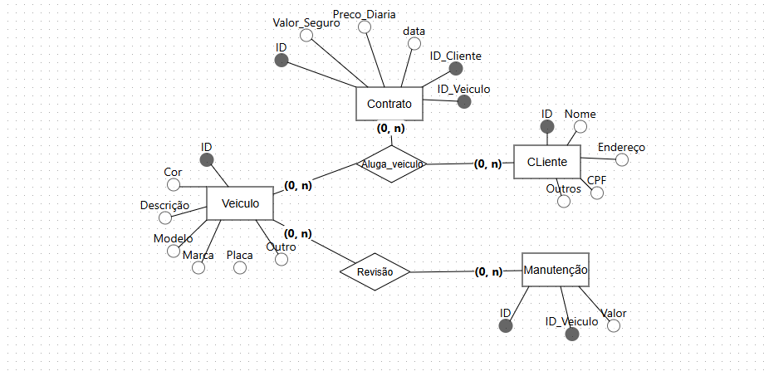
Notes:
Migração de atributos para o lado N onde a cardinalidade fica em 1:N.
Migração possível para ambos os lados em 1:1.
Para relacionamentos com cardinalidade N:M o atributo é influenciado por ambas entidades. O atributo não pode ser separado em apenas uma entidade.

Slide 50
Atividades
Elaborar o M.E.R., bem como identificar os atributos de cada entidade e
relacionamentos, para um ambiente empresarial, composto de departamentos,
sabendo-se que:
• Cada departamento possui um código, nome, sigla e um chefe;
• Os chefes de departamento estão divididos em categorias e, para a empresa,
é importante saber a data em que foi assumida cada chefia;
• Os empregados da empresa estão ligados a um departamento e a cada um
deles está associado matrícula, nome, sexo, telefone, dependentes, data de
admissão e cargo;
• Os empregados são alocados em projetos e a informação data de alocação
deve ser mantida; e
• Cada projeto é caracterizado por um número, nome e horas previstas.
Notes:
Migração de atributos para o lado N onde a cardinalidade fica em 1:N.
Migração possível para ambos os lados em 1:1.
Para relacionamentos com cardinalidade N:M o atributo é influenciado por ambas entidades. O atributo não pode ser separado em apenas uma entidade.

